Slide 1
Rechnernetze & Verteilte Systeme
Ludwig-Maximilians-Universität München
Sommersemester 2018
Prof. Dr. D. Kranzlmüller

Slide 2
Wiederholung:
IPv4 und Subnetting

Slide 3
Notation von IPv4-Adressen
Durch Punkte getrennte, byteweise Dezimalschreibweise: p.q.r.s
wobei p,q,r,s Dezimalzahlen zwischen 0 und 255 sind.
Beispiel: „208.77.255.0“
Binärzahl-Darstellung oft hilfreich
(Stichwort: Netzmasken)

Slide 4
Sonderadressen
p.q.r.s:
alles 0: dieser Host
alles 1: Broadcast innerhalb des lokalen Netzes
127.*.*.*: Loop-Back-Adressen (Schleifentest)
Später: 2 spezielle Adressen
Netzadresse:
niedrigste Adresse (Host-ID = alles 0)
Broadcast-Adresse:
höchste Adresse (Host-ID = alles 1)

Slide 5
Klassenbasierte Adressierung
(Engl.: Classful Networking)
Grundidee:
Einteilung in Klassen anhand des Verwendungszwecks:
  Netzgrößen für Unicast (A,B,C)
  Multicast Network (D)
  Future and Experimental Use (E)
Grenze zwischen Netz-Teil und Host-Teil verläuft entlang der Byte-Grenzen ➔ Softwareimplementierung
Netz-Teil wird in Präfix und Netz-ID unterteilt
  Erlaubt schnelle Erkennung der Klasse anhand weniger Bits
  Schnelle Routing-Entscheidungen anhand Klasse und Netz-ID

Slide 6
Klassenbasierte Adressierung
(Engl.: Classful Networking)
https://de.wikipedia.org/wiki/Netzklasse
Klasse | Präfix | Länge Netz ID | Länge Host ID | Anzahl Netze | Hosts pro Netz
A | 0 | 7 bit | 24 bit (3 byte) | 126 | 16 777 214
B | 10 | 14 bit | 16 bit (2 byte) | 16 382 | 65 534
C | 110 | 21 bit | 8 bit (1 byte) | 2 097 152 | 254
D | 1110 | Verwendung für Multicast-Anwendungen
E | 1111 | Reserviert (für zukünftige Zwecke)

Slide 7
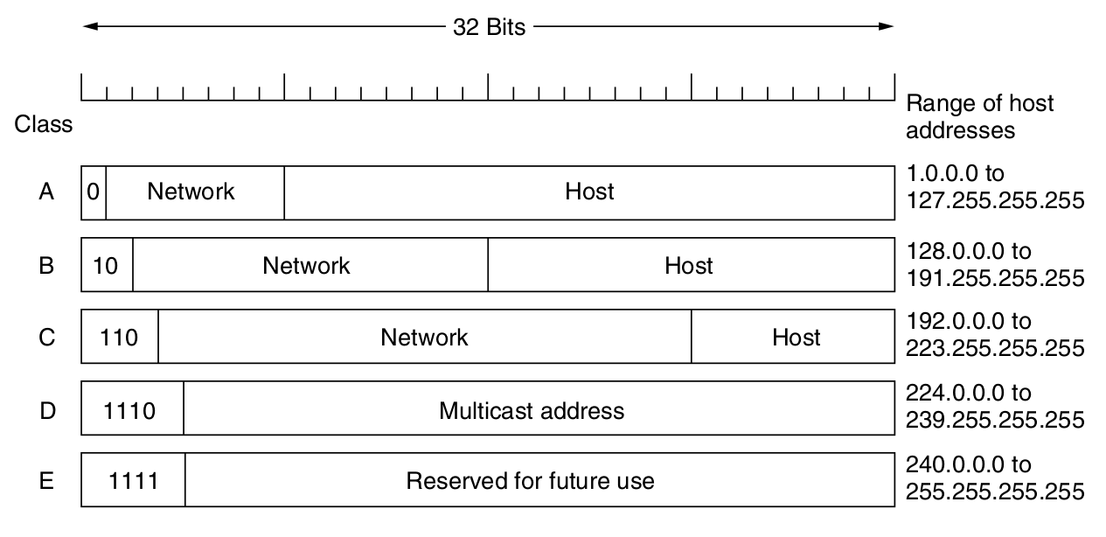
Klassenbasierte Adressierung (Grafik)
Quelle: Tanenbaum, Computer Networks 5th Edition

Slide 8
Private IP-Adressen (1/2)
I.d.R. vergeben ISPs (engl.: Internet Service Providers) an Privatkunden oder kleine Firmen nur eine einzige öffentliche IP Adresse
(unabhängig davon wie viele Hosts diese in ihrem LAN anschließen).
Innerhalb ihres LANs (engl.: Local Area Network) verwenden die Hosts sogenannte private IP-Adressen (nur innerhalb des LANs eindeutig)

Slide 9
Private IP-Adressen (2/2)
Folgende Adressblöcke sind als privat reserviert:
  10.0.0.0/8 (Klasse A Adressblock)
  172.16.0.0/12 (16 Klasse B Adressblöcke)
  192.168.0.0/16 (256 Klasse C Adressblöcke)
Private Adressen werden nicht im Internet vermittelt
Pakete mit privaten Adressen als Ziel oder Absender werden von Routern verworfen

Slide 10
NAT (Network Address Translation)
(Vergleiche auch „Kapitel 1.4: Ein Einführendes Beispiel“)
Bevor Router ein Paket aus dem privaten LAN ins Internet weiterleitet, wird Absenderadresse in öffentliche IP-Adresse geändert
➔ „Address Translation“
Router merkt sich die Änderung der Adresse
Zusätzlich zur Adresse wird auch der verwendete Port gemerkt (siehe Sockets ➔ Kapitel 3)
Auf „Rückweg“ erfolgt umgekehrte Übersetzung.

Slide 11


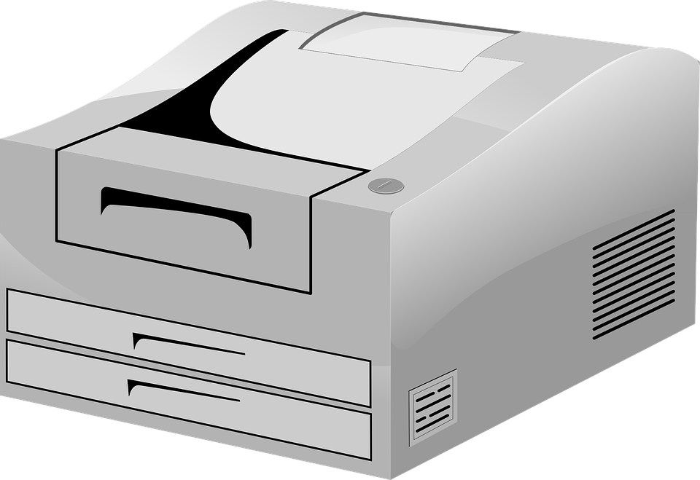
NAT/Mascquerading (als Grafik)
Packet before
translation
Packet after
translation
IP = 10.0.0.1
Port = 5544
IP = 198.60.42.12
Port = 3344
(to Internet)
ISP
router
Router
NAT box/firewall
Wlan
Lan
Boundary of customer premises

Slide 12
Klassenbasierte Adressierung Grundproblem
Adressen werden in Blöcken vergeben (z.B.: alle Adressen mit einer gegebenen Netz-ID)
Wird z.B. ein Klasse B Netz an eine Organisation vergeben welche deutlich weniger als 65000 Hosts besitzt, so bleiben viele Adressen ungenutzt.
(Oft reicht bereits die Erwartung, dass 254 Hosts einmal nicht reichen könnten, für die Anforderung eines Klasse B Adressblocks.)
Es gibt nur 16382 Klasse B Netze.
Lösung: Netz IDs mit variabler Länge ➔ CIDR

Slide 13
CIDR (Engl.: Classless
Inter-Domain Routing)
Mit RFC 1517 bis 1520 ab 1993 in Verwendung.
Grundidee: Die Grenze zwischen Netz-Teil und Host-Teil verläuft fließend.
  => Routing-Protokolle müssen die Länge der Netz-ID (Netzpräfix) zusätzlich zur Adresse übertragen.
Verwendung von Subnetz-Masken
Notation: <IP Adresse>/<Präfixlänge>
Beispiel: 192.168.121.0/26
(die ersten 26 Bit sind Netz-ID, der Rest Host-ID)

Slide 14
Subnetting
Sowohl bei klassenbasierter Adressierung, als auch bei CIDR
Grundidee: Host-Teil eines Adressblocks wird weiter unterteilt in Subnetz-ID-Teil und Host-ID-Teil.
Eine Organisation kann mit einem einzigem Adressblock mehrere eigene Netze bedienen
Netz ID | Host ID
Netz ID | Subnetz ID | Host ID

Slide 15

Subnetting (als Grafik)
Subnet
129.13.1.x
129.13/16
Internet
Router
Subnet
129.13.2.y

Slide 16
Beispiel: Subnetting
Eine Organisation bekommt den Adressblock 131.42.0.0/16 zugewiesen und benötigt
1 Subnetz mit bis zu 32000 Hosts
15 Subnetze mit bis zu 2000 Hosts
8 Subnetze mit bis zu 250 Hosts
Machen Sie Vorschläge für eine Aufteilung in geeignete Subnetz-Adressen

Slide 17
Fragen zu Kapitel 2 (1/2)
Welche Maßnahmen zur Begegnung von IPv4 Adressknappheit wurden in der Vorlesung behandelt?
Wie viele Hosts kann ein IPv4 Adressblock mit einer Präfixlänge von 22 maximal fassen?
In welches der folgenden Subnetze des Netzes 184.212.0.0/16 gehört die Adresse 184.212.2.36?
  184.212.128.0/17
  184.212.0.0/18
  184.212.96.0/19

Slide 18
Kapitel 6:
Dienste der Anwendungsschicht
ISO/OSI-Schicht 7
(Engl. Application Layer)
Internet-Dienste (ISO/OSI-Schichten 5-7)

Slide 19
Inhalt von Kapitel 6
Das Anwendungssystem im Überblick
  Anwendungsschicht im Prinzip
  ISO/OSI vs. Internet
  DNS Wiederholung
Electronic Mail (Email)
  SMTP, MIME, POP, IMAP
World Wide Web (WWW)
  HTML, URL, HTTP
File Transfer Protocol (FTP)
Notes:
MAC – Media Access Control
CSMA - Carrier Sense Multiple Access
MACA – Multiple Access Collision Avoidance

Slide 20
Einordnung von Kapitel 6
Das Ziel von Rechnernetzen und verteilten Systemen: Endnutzer-Anwendungen sollen über Rechnernetze beliebige Nachrichten/Daten (virtuell/transparent) austauschen können.
Das Mittel: Die Schichtenarchitektur ➔ Kapitel 1
Insbesondere: Diensterbringung unter der Verwendung „tieferer Schichten“. ➔ Kapitel 3 bis 5
Dieses Kapitel: wichtige Internet-Dienste
(Diese setzen die bereits behandelten
„tieferen Schichten“ einfach voraus.)

Slide 21
Kapitel 6.1
Das Anwendungssystem im Überblick
Anwendungsschicht im Prinzip, ISO/OSI vs. Internet, DNS Wiederholung

Slide 22
Anwendungsschicht im Prinzip
Aufgabe: Allgemein verwendbare Dienste werden als Protokolle spezifiziert und standardisiert.
Anwendungen. . .
  werden auf vernetzten Rechnern ausgeführt
  tauschen Nachrichten aus, um einen Dienst zu erbringen
Protokolle der Anwendungsschicht. . .
  sind Teil der Anwendungen
  nutzen darunterliegende Protokolle
  spezifizieren die Art der ausgetauschten Nachrichten
  spezifizieren die Aktionen, die auf Nachrichten folgen

Slide 23
ISO/OSI vs. Internet (Wiederholung)
Die Anwendungsschicht im Internet-Modell umfasst die ISO/OSI Schichten 5 bis 7.
Internet-Anwendungen (Gegenstand dieses Kapitels) müssen also auch Aufgaben der Schichten 5 und 6 übernehmen.

Slide 24
Dienstgütekriterien ausgewählter Anwendungen
Anwendung | Verlust | Übertragungsrate | Verzögerung
File Transfer | empfindlich | elastisch | tolerant
E-Mail | empfindlich | elastisch | tolerant
WWW | empfindlich | elastisch (wenige Kbps) | tolerant
Audio/Video (Echtzeit) | tolerant | Audio: wenige Kbps bis 1 Mbps Video: 10 Kbps bis ca. 15 Mbps | empfindlich, einige hundert Millisek.
Audio/Video (gespeichert) | tolerant | wie oben | empfindlich, wenige Sekunden
Interaktive Spiele | tolerant | wenige Kbps bis 10 KBps | empfindlich, einige hundert Millisek.
Finanzanwendungen | empfindlich | elastisch | ja und nein

Slide 25
Verzeichnisdienste
Wichtige funktionale Anforderung aller Dienste:
Abbildung von Namen auf Adressen
DNS (Domain Name System)
  dient der Abbildung von Endsystemen auf IP-Adresse
X.500 Directory
  Konzept der ITU-T für ein verteiltes Directory, einschließlich Verschlüsselung und Zertifizierung
LDAP (Lightweight Directory Access Protocol)
  ist ein Zugriffsprotokoll für Directories gemäß X.500
  ist weniger aufwendig als OSI X.500-DAP
  häufiger Einsatzbereich: Nutzerauthentifizierung

Slide 26
Kurze DNS Wiederholung
DNS (engl. Domain Name System)
➔ Wurde im Kapitel 2 Ausführlich behandelt
DNS bietet einen als Baum strukturierten Namensraum für Hosts im Internet.
DNS ist als verteilte Datenbank implementiert. (Es besteht eine Hierarchie von Nameservern.)
Der DNS Dienst bildet Domainnamen auf Resource Records (insbesondere IP-Adressen) ab.
DNS ist ein Dienst der Anwendungsschicht im Internet.
DNS ist kritischer Bestandteil der Infrastruktur des Internets.
Im Vergleich zu typischen Anwendungsdiensten, wie Email, bekommen Endnutzer nur selten mit, dass sie DNS verwenden.

Slide 27
Kapitel 6.2
Electronic Mail (Email)
SMTP, MIME, POP, IMAP

Slide 28

Message Handling Systeme: Rollen
User A
User B
MHS
UA
UA
Message
Handling
System
MTS
MTA
Message
Transfer
System
MTA
MTA
MTA
MTA
UA
User Agent
MTA
Message Transfer Agent

Slide 29
Protokolle
Senden von Emailnachrichten:
SMTP (engl. Simple Mail Transfer Protocol)
  in RFC 822 ausschließlich ASCII-Text
  in RFC 2045/6 Erweiterung auf MIME (Binärdaten)
Abholen von Emailnachrichten:
POP3 (engl. Post Office Protocol)
  Authentifizierung/Autorisierung (User Agent, Server)
  Übertragung der Nachrichten zum User Agent
IMAP (engl. Internet Mail Access Protocol)
  komplexer; Verwaltung mehrerer Ordner
  Emailnachrichten können auf dem Server verwaltet werden
HTTP (engl. Hypertext Transfer Protocol)
  für browserbasierte Emaildienste

Slide 30


Protokolle (Animation)
Webserver
HTTP
IMAP
SMTP
SMTP
POP3
IMAP
User Agent
Mail Server
des Senders
Mail Server
des Empfängers
User Agent

Slide 31
Simple Mail Transfer Protocol (SMTP)
Direkte, TCP-basierte (Port 25) Übertragung zwischen sendenden UA/MTA und empfangenden MTA
spezifiziert in RFC 821
Phasen: handshaking (greeting), transfer, closure
Command/Response-Dialog (ASCII-basiert).
Responses: Statuscode und Phrase.
Relevanz der DNS-Informationen für Email
  Problem: an welchen Host soll eine an nutzer@domain adressierte Email übertragen werden?
  Resource Record des Typs MX nennt den für eine Domäne zuständigen Mailserver ➔ Emailadressen nicht notwendig an Namensraum für Rechner gebunden
  Adressen wie vorname.nachname@unternehmen.com möglich

Slide 32
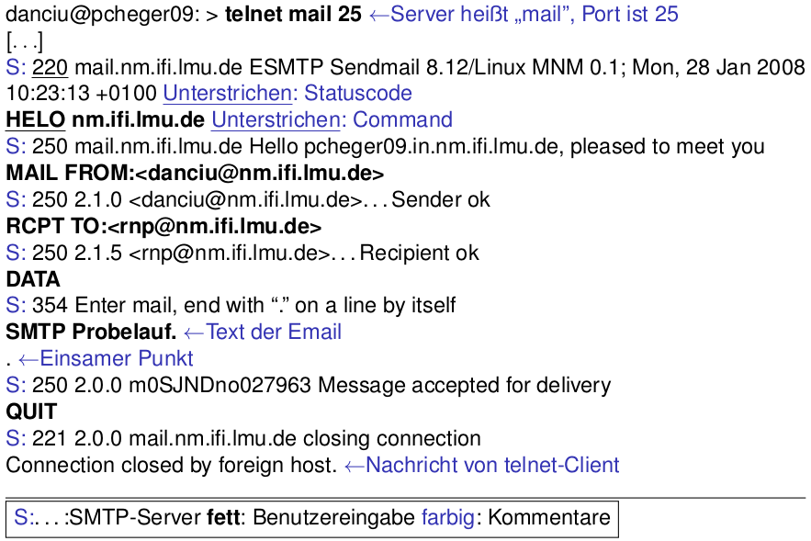
Beispiel: Einfache SMTP-Sitzung

Slide 33
Nachrichtenformat
Standard für Textnachrichten, spezifiziert in RFC 822
Nachricht besteht aus Header, Body sowie Abschlusszeile
Header-Zeilen (siehe auch Beispiel in Kapitel 3)
  To, From, Subject
  CC, BCC ([Blind] Carbon Copy)
  Reply-To: Emailadresse, die für Antwort benutzt werden sollte
  Message-Id: identifiziert eine Emailnachricht in späterer Kommunikation
  In-Reply-To, References: Verweise auf Message-Ids von Emailnachrichten
  Received: wird von jedem vermittelnden MTA dem Header hinzugefügt
Body
  Nutzdaten („Brief”); nur ASCII-Zeichen zulässig
  Letzte Zeile markiert Nachrichtenende; sie enthält nur einen Punkt ‘.’
Erweiterung zum Transport von Multimedia-Daten
  MIME: multimedia mail extension, RFC 2045, 2056
  zusätzliche Information im Header ➔ Angabe des MIME content type

Slide 34
Multi-purpose Internet
Mail Extension (MIME)

Slide 35
Post Office Protocol (POP)
Autorisationsphase
Client Befehle:
  user: Benutzername
  pass: Passwort
Server Antworten: +OK, -ERR
Transaktionsphase
list: list message numbers
retr: retrieve message by number
dele: delete message by number
quit
S: +OK POP3 server ready
C: user alice
S: +OK
C: pass hungry
S: +OK user successfully logged on
C: list
S: 1 498
S: 2 912
S: .
C: retr 1
S: <message 1 contents>
S: .
C: dele 1
C: quit
S: +OK POP3 server signing off

Slide 36
Internet Mail Access Protocol (IMAP)
Problem: Mit POP3 können Nachrichten nur abgeholt, aber nicht auf dem Server verwaltet werden.
➔ Schlechte Unterstützung für nomadische Nutzer
IMAP: Verwaltung von Emailnachrichten auf dem Server
  Hierarchie von Ordnern (folders), die Nachrichten enthalten (wie Dateisystem)
  Abrufen, Verschieben (zwischen Ordnern), Löschen von Nachrichten durch UA
  Selektive Übertragung von Teilen von Emailnachrichten (z.B. nur Header)
Last / Performanz
  Verwaltungsoperationen auf Server ausgeführt ➔ belastet Servermaschine
  Selektive Übertragung: Abruf nur relevanter Nachrichtenteile, z.B. über Verbindung mit niedriger Übertragungsrate

Slide 37
Kapitel 6.3
World Wide Web (WWW)
HTML, URL, HTTP

Slide 38
Grundlagen (1/2)
Das World Wide Web (kurz Web) ist ein System durch Hyperlinks verknüpfter Web-Ressourcen (Webseiten/Hypertext-Dokumente), welches über das Internet zugänglich ist (mit Hilfe von Protokollen wie HTTP).
HTML (engl. Hypertext Markup Language) zur Formatierung von Dokumenten
URL (engl. Uniform Ressource Locator) zur Referenzierung von Objekten (Adressierung)
HTTP (engl. Hypertext Transfer Protocol) zur Übertragung über das Internet

Slide 39
Grundlagen (2/2)
Hypertext Markup Language (HTML): Beschreibungssprache für Web-Dokumente
  standardisiert als W3C Recommendation, z.B. HTML 5
  Dokumente bestehen aus Header (Titel, Formatierung, Metadaten) und Body (Inhalt)
  Links durch Anker (anchor) angegeben, die eine URL enthalten.
  Hilfen: Cascading Style Sheets (CSS), Scalable Vector Graphics (SVG)
Referenzierung von Objekten (Adressierung)
  URI (U. R. Identifier) RFC 1630: Objektbegriff für URL und URN
  URN (U. R. Name): global eindeutiger langlebiger logischer Name für Objekt (ohne Lagerort)
  URL (Uniform Resource Locator) RFC 1738: Lagerort eines Web-Dokuments durch Serverangabe und Pfadbezeichnung
  URL Syntax: <protokoll>://[<user>[:<passwd>]@]<host>[:<port>]/[<path>]
  z.B. http://www.example.com/documents/index.html
  Optionale (und eher seltene) Felder: user, passwd, port

Slide 40
Hypertext Transfer Protocol (HTTP)
Protokoll zum Transport von Anfragen/Objekten zwischen Browser, Server und Proxy (Zwischensystem)
TCP-basiert, Port 80 (Proxy: typischerweise Port 8080)
HTTP ist zustandslos, pull-orientiert, unterstützt bidirektionale Übertragung und Caches im Client bzw. Proxy
HTTP/1.1 spezifiziert in RFC 2068, 2616
Request Server
Direkt
Client
Server
Response an Client
Request an Proxy
Request an Server
Client
Proxy
Server
Über Proxy
Response an Client
Response an Proxy

Slide 41
Dienstnutzung
Nutzereingabe in Browser
http://www.example.com/
Auflösung des Hostnames
DNS
Warten auf
TCP-Verbindung
TCP-Verbindung öffnen
Port 80
Request senden
GET /index.html
Request empfangen
Client
200 OK ...
Request senden
Response empfangen
WWW-Server 208.77.188.166
TCP-Verbindung schließen
TCP-Verbindung schließen
Dokument anzeigen

Slide 42
Request-Methoden und Statuscodes in HTTP/1.1
Methoden/Dienstprimitive
GET: Abruf einer Datei vom Server.
HEAD: Abruf von Metadaten über eine Datei.
POST: Übertragen von Daten an den Server.
PUT: Ablegen einer Datei auf Server
DELETE: Löschen einer Datei auf dem Server.
OPTIONS: Abfrage von Informationen über Kommunikationsoptionen.
TRACE: für Testzwecke.
Statuscodes
1xx: Informational
100 Continue
101 Switching Protocols
2xx: Successful
200 OK
206 Partial Content
3xx: Redirection
301 Moved Permanently
302 Found
307 Temporary Redirect
4xx: Client Error
400 Bad Request
401 Unauthorized
403 Forbidden
404 Not Found
5xx: Server Error
500 Internal Server Error

Slide 43

Request Grammatik
version: Protokollversion
header field name: Name einer Variablen
value: Wert einer benannten Variablen
entity body: transportiert eine Nachricht als Teil des Dienstaufrufs
method
url
version
CR LF
Header field name
.
value
.
CR LF
.
.
.
.
.
.
Header field name
.
value
CR LF
.
CR LF
Entity body

Slide 44
Request-Response Beispiel
Request (Client an Server)
GET /somedir/page.html HTTP/1.1 (Methode und Objekt)
Connection: close (Verbindung nach Response schließen)
User-agent: Mozilla/4.0 (Eigenschaften des Clients)
Accept: text/html, image/gif,image/jpeg
Accept-language:fr
Response (Server an Client)
HTTP/1.1 200 OK (Statuscode Numerisch und Klartext)
Connection: close
Date: Thu, 06 Aug 1998 12:00:15 GMT
Server: Apache/1.3.0 (Unix) (Servertyp)
Last-Modified: Mon, 22 Jun 1998 ...
Content-Length: 6821
Content-Type: text/html (Hinweis zum Typ des Objekts)
data data data data data ... (Objektdaten)

Slide 45
HTTP als zustandsloses Protokoll
Vorteile: einfach und fehlerunempfindlich
Nachteil: viele Dienste benötigen Zustandshaltung
  Dienstsitzung besteht aus mehreren Request/Response-Paaren (Schritten) — z.B. Buchung einer Fahrkarte
  Dienststatus muss über alle Schritte erhalten werden
Abhilfe (zum Standard erhobene Notlösungen)
  Statusvariablen in URL werden per GET-Methode übertragen
  Cookies: clientseitige Speicherung einer Zeichenkette
  SessionID: Vergabe eindeutiger Kennung für eine Dienstsitzung (oft in URL); Status serverseitig gespeichert.

Slide 46
Sicherheit
Authentifizierung
  IP-Adresse (nicht praktikabel)
  Kennung/Passwort (Basic Authentication) oder kryptographische Zertifikate
HTTPS: Verschlüsselte Variante von HTTP (RFC 2660)
  meist zusammen mit Serverauthentifizierung (Zertifikat)
  Übertragung über Transport Layer Security (TLS), Secure Socket Layer (SSL)(Port 443)

Slide 47
Leistungssteigerung
Ziele: schnelle Anzeige von Webseiten; geringe Netzlast
Einfachster Fall
  Eine TCP-Verbindung zum Server pro Request/Response-Paar
  Nach Request wird auf Response gewartet.
  Client ruft Objekt jedes Mal vollständig vom Server ab.
  Verbindung wird nach Interaktion geschlossen.
Maßnahmen zur Leistungssteigerung
  Mehrere gleichzeitige Verbindungen: Parallelisierung der Anfragen
  Persistente Verbindung: Verbindung wird für mehrere Anfragen wieder benutzt ➔ Einsparung des Verbindungsaufbaus („Connection: keepalive“)
  Pipelining: Client schickt mehrere Requests nacheinander; Server schickt entsprechende Responses.
  Caching: Client verwaltet lokales Cache jüngst abgerufener Objekte.
  Conditional GET: Objekt wird nur übertragen, falls neuer als Cache-Version.
  Caching proxy: Anfragen werden durch Proxy geleitet. Proxy verwaltet Cache ➔ gemeinsames Nutzen des Cache

Slide 48

Pipelining
Normal
t
Pipeline
GET A
GET A, B, C
A
A
A
A
B
B
C
GET B
C
B
B
GET C
C
C

Slide 49
Kapitel 6.4
File Transfer Protocol (FTP)

Slide 50
Überblick
Übertragung von Dateien zwischen zwei Hosts (RFC 959)
control channel (TCP, Port 21): Befehle, Antworten
  out-of-band Befehle (➔ nicht verwechselbar mit Nutzdaten)
data connection (TCP): Übertragung von Dateien (bidirektional)
  nur für Dateiübertragung geöffnet
  aktives FTP: Server öffnet data connection
  passives FTP: Client öffnet data connection

Slide 51
Aktiver und passiver Modus
In durch Paketfilter („Firewall“) geschützten Umgebungen ist passives FTP oft vorteilhaft

Slide 52
Auswahl von Befehlen und Statuscodes
Authentifizierung
  USER <Benutzername>
  PASS <Passwort>
Verbindung
  PORT <Nr.>: clientseitig
  PASV: passiver Modus
  QUIT: abmelden
Umgang mit Dateien
  CWD: Change Working Directory
  MKD: Verzeichnis anlegen
  RMD: Verzeichnis löschen
  LIST: Dateiliste abrufen
  RETR: Datei abrufen
  STOR: Datei ablegen
331 username OK, password required
125 data connection already open; transfer starting
425 can’t open data connection
452 error writing file

Slide 53
Fragen zu Kapitel 6
Ohne welche zusätzliche Internetanwendung funktionieren Mail, Filetransfer, Web nicht?
Kann man HTTP bzw. SMTP als verbindungslos oder verbindungsorientiert beschreiben?
Welche Hauptbausteine machen ein Emailsystem aus? Welche Protokolle werden zwischen den Bausteinen benutzt?
Welche Hauptkomponenten machen ein Websystem aus?
Wie ist eine URL aufgebaut?
Realisieren SMTP bzw. HTTP ein Push- oder Pull-Modell?

